Slide 1

DEPARTAMENTO DE CIENCIAS DE LA VIDA Y DE LA AGRICULTURA
CARRERA DE INGENIERÍA AGROPECUARIA
TRABAJO DE TITULACIÓN PREVIO A LA OBTENCIÓN DEL TITULO DE INGENIERO AGROPECUARIO
TEMA: EFECTO DE ÁCIDO INDOL 3-ACÉTICO (AIA) EXÓGENO EN LA PRODUCTIVIDAD DE TRES BIOTIPOS DE Chlorella ENDÉMICA DEL ECUADOR
AUTOR: AUZ GUERRA, ESTEBAN DAVID
DIRECTOR: ING. ORTIZ TIRADO, JUAN CRISTÓBAL, Ph.D.
SANGOLQUÍ
2019

Slide 2


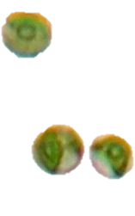
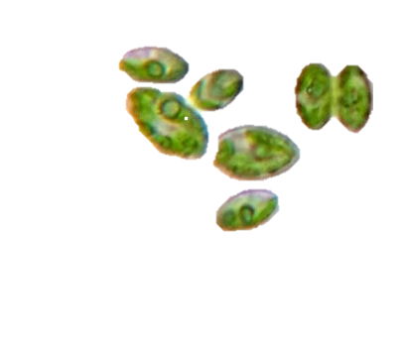
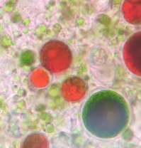
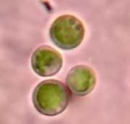
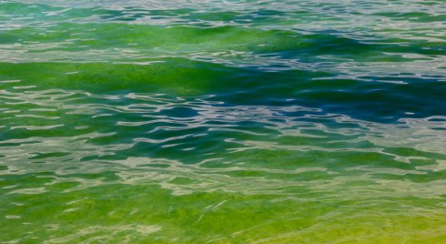
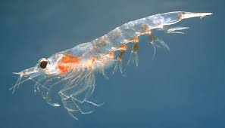
INTRODUCCIÓN
Microalgas (Chlorella)
organismos fotosintéticos
CO₂ atmosférico
oxígeno fotosintético
Fuente de alimento
Base cadena trófica
Fertilizante
Biocombustible
Alimento
Proteínas
Lípidos
Minerales
Clorofila, carotenoides
(Masojídek & Torzillo, 2014)
c
Notes:
MEJORAR LA PRESENTACION, USE IDEAS PRINCIPALES Y ELIMINE TEORIA (LATA)
Decir distinto a lo que esta escrito

Slide 3
INTRODUCCIÓN
Microalgas (Chlorella)
organismos fotosintéticos
CO₂ atmosférico
oxígeno fotosintético
Fuente de alimento
Base cadena trófica
Fertilizante
Biocombustible
Alimento
Proteínas
Lípidos
Minerales
Clorofila, carotenoides
(Masojídek & Torzillo, 2014)
c
Notes:
MEJORAR LA PRESENTACION, USE IDEAS PRINCIPALES Y ELIMINE TEORIA (LATA)
Decir distinto a lo que esta escrito

Slide 4
INTRODUCCIÓN
Microalgas (Chlorella)
organismos fotosintéticos
CO₂ atmosférico
oxígeno fotosintético
Fuente de alimento
Base cadena trófica
Fertilizante
Biocombustible
Alimento
Proteínas
Lípidos
Minerales
Clorofila, carotenoides
(Masojídek & Torzillo, 2014)
c
Notes:
MEJORAR LA PRESENTACION, USE IDEAS PRINCIPALES Y ELIMINE TEORIA (LATA)
Decir distinto a lo que esta escrito

Slide 5
INTRODUCCIÓN
Microalgas (Chlorella)
organismos fotosintéticos
CO₂ atmosférico
oxígeno fotosintético
Alimento para especies acuáticas
Fertilizante
Biocombustible
Alimento
Proteínas
Lípidos
Minerales
Clorofila, carotenoides
(Masojídek & Torzillo, 2014)
c
Notes:
MEJORAR LA PRESENTACION, USE IDEAS PRINCIPALES Y ELIMINE TEORIA (LATA)
Decir distinto a lo que esta escrito

Slide 6
JUSTIFICACIÓN
Genera baja productividad de biomasa
Limitante baja productividad de peso seco
Microalgas
Incrementa el costo de producción
Bioproductos de interés comercial
Alternativa
El desconocimiento de técnicas de estimulación celular
Uso de hormonas de crecimiento vegetal
(Antoun, Bashan, & de-Bashan, 2008).
c

Slide 7
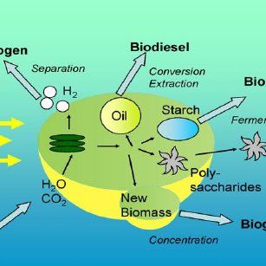
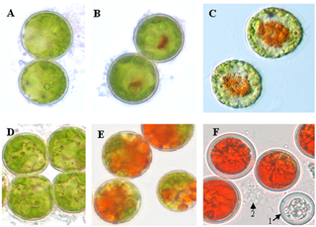
JUSTIFICACIÓN
Ácido indol 3-acético
(AIA)
Dominancia apical, fototropismo, desarrollo raíces, división celular, biosíntesis de etileno (Antoun, Bashan, & de-Bashan, 2008).
Regulación de la biosíntesis de ácidos grasos (Jusoh,2015)
Carotenogénesis implicada en la acumulación de carotenos (Alsenani, 2019)
Desarrollo celular y producción de biomasa (Xingfeng, et al. 2018).
Auxina
AIA
microalgas
activación de genes
c

Slide 8
OBJETIVOS
GENERAL
Evaluar el efecto de ácido indol 3-acético (AIA) exógeno en la productividad (g L⁻¹) de tres biotipos de Chlorella endémica del Ecuador.
ESPECÍFICOS
Determinar la dosis respuesta al ácido indol-3 acético (AIA) en la producción y productividad de biomasa (g L⁻¹) de tres biotipos de Chlorella., bajo condiciones de laboratorio.
Evaluar la productividad de biomasa algal y sus componentes principales de tres biotipos de Chlorella, usando los mejores tratamientos con ácido indol-3 acético (AIA) obtenidos en la primera fase de laboratorio.
Elaborar un manual técnico para la transferencia tecnológica del cultivo de Chlorella sp. desarrollado en el laboratorio de Recursos Acuáticos de la ESPE.
c

Slide 9
HIPÓTESIS
H₁: La aplicación de ácido indol 3-acético exógeno (AIA) en concentraciones de 10 a 50 mg L⁻¹, incrementa la productividad de biomasa y genera cambios en las concentraciones de los componentes bromatológicos de tres biotipos de Chlorella andina del Ecuador.
c

Slide 10
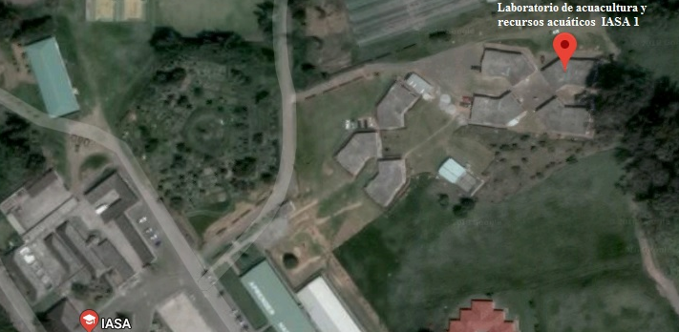
METODOLOGÍA
ÁREA DE ESTUDIO
Coordenadas referenciales
Longitud 78°24’44”O, latitud 0°23’20”S.
Parroquia San Fernando, Cantón Rumiñahui, provincia de Pichincha.
Figura 1 Ubicación Laboratorio de acuacultura y recursos acuáticos IASA 1
Fuente: (Google Maps, 2018)
Precipitación media anual: 3 275 mm
H.R.: 85 % Bosque muy húmedo de tierras bajas de la Amazonía ecuatoriana
°T media: 19 ± 1°C.
(Arce , 2009)
c

Slide 11
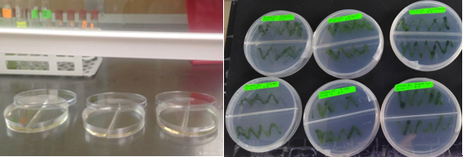
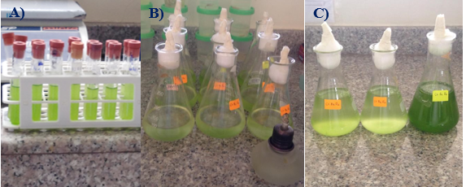
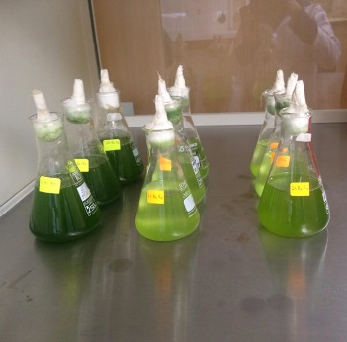
METODOLOGÍA
Purificación de Chlorella Biotipos 1,2,3
Masificación
Figura 2. Siembra Chlorella Biotipos 1, 2,3 en medio solido
Figura 3. Cultivos de Chlorella, A) Cultivo en tubos de ensayo, B y D) Cultivo en matraces 250 mL
Nitrofoska (3:1:1) (1 g L⁻¹)
Agar-agar (15 g L⁻¹)
°T media: 19 ± 1°C
c

Slide 12
METODOLOGÍA
Preparación e incorporación de las soluciones de trabajo de AIA
Análisis variables productivas (Densidad celular y peso seco),cinéticas de crecimiento, Análisis Bromatológico (Proteínas, Lípidos, pigmentos fotosintéticos)
PRIMERA FASE DE INVESTIGACIÓN
Selección de los mejores tratamientos
Evaluación de los mejores tratamientos para cada Biotipo de Chlorella
SEGUNDA FASE DE INVESTIGACION
Análisis variables productivas (Densidad celular y peso seco),cinéticas de crecimiento, Análisis Bromatológico (Proteínas, Lípidos, pigmentos fotosintéticos)
c

Slide 13
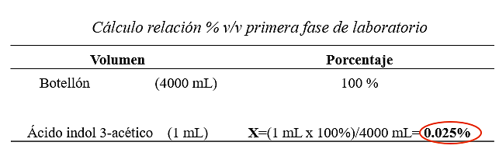
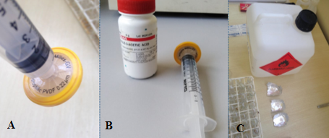
METODOLOGÍA
Preparación Soluciones de AIA
Solución madre 1000 mg L⁻¹
Soluciones de trabajo
10,30,50 mg L⁻¹
Figura 1. Implementos para la preparación de Ácido indol 3- acético (AIA), A) Filtro de jeringa de 0,22 μm, B) AIA sigma Aldrich y jeringa de 10 mL, C) etanol absoluto
c
c

Slide 14
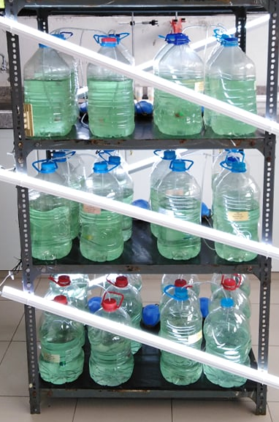
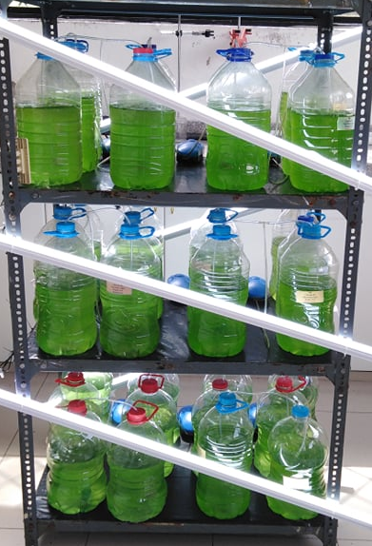
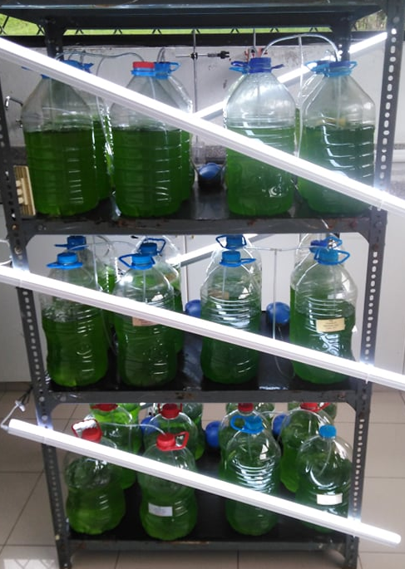
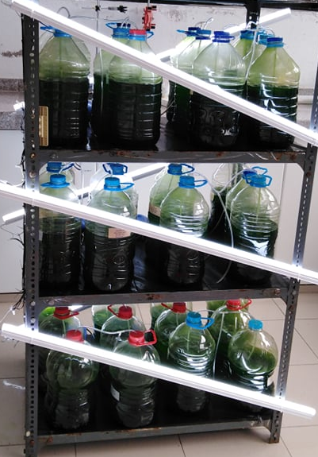
METODOLOGÍA
PRIMERA FASE DE INVESTIGACIÓN
Día 7
Día 0
Día 5
1ml AIA
Día 10
Día 15
Nitrofoska foliar (3:1:1) 1 g L⁻¹
15 Días
Iluminación Luz LED (1600 lx)
4 litros
(2 L/min, Presión 0.020 megapascales (Mpa))
c

Slide 15
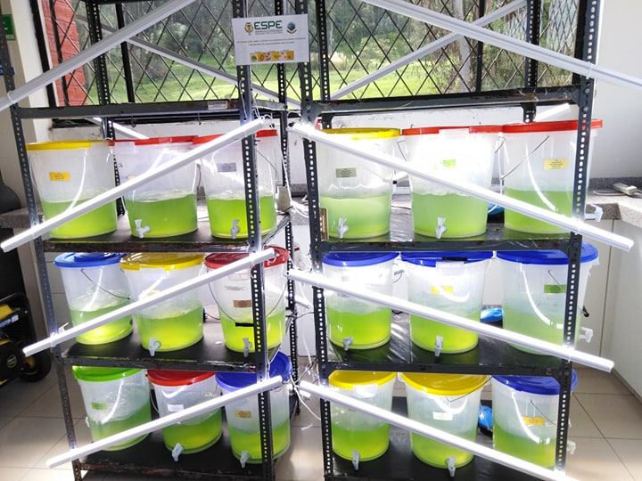
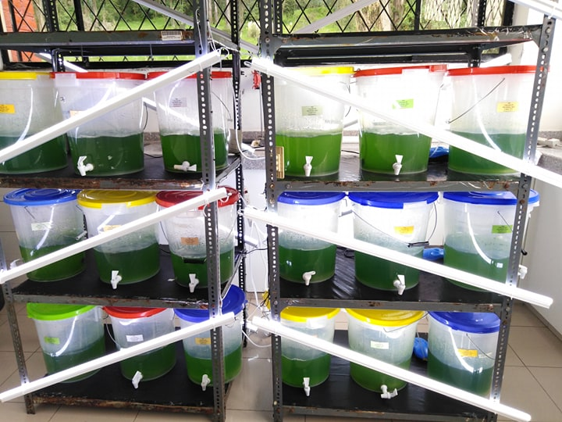
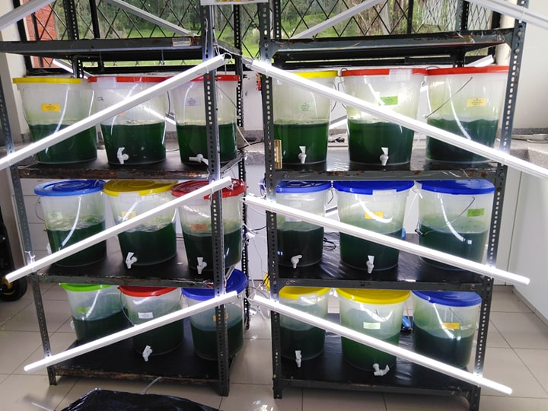
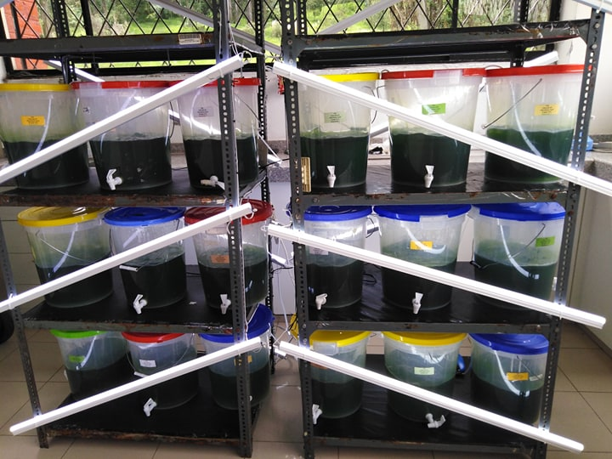
METODOLOGÍA
SEGUNDA FASE DE INVESTIGACIÓN
2 ml AIA
2 ml AIA
Día 0
Día 7
Día 14
Día 21
21 Días
Nitrofoska foliar (3:1:1) 1 g L⁻¹
8 litros
Iluminación Luz LED (1600 lx)
(4 L/min, Presión 0.020 megapascales (Mpa))
c

Slide 16
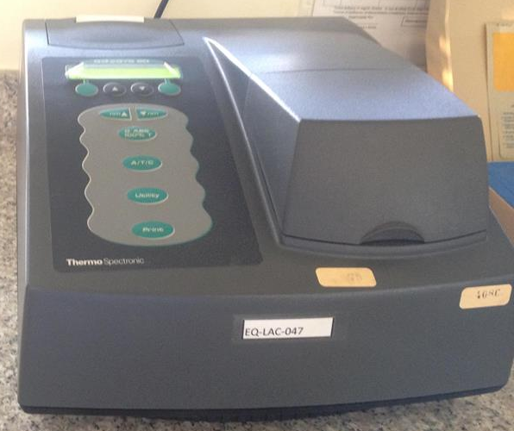
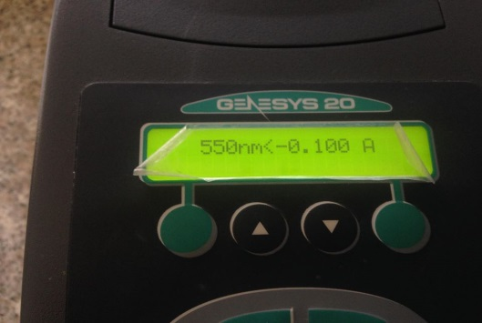
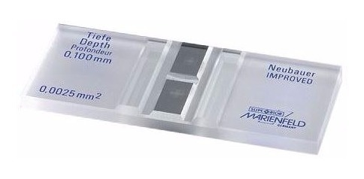
METODOLOGÍA
Parámetros Productivos y Curvas de crecimiento
Absorbancia 550 nm
2 días
Densidad celular
3 días
y = 17.041x + 6.4964
R² = 0.9986
Curvas de crecimiento
y=densidad celular (Células mL⁻¹),
x=Absorbancia (550 nm)
c

Slide 17
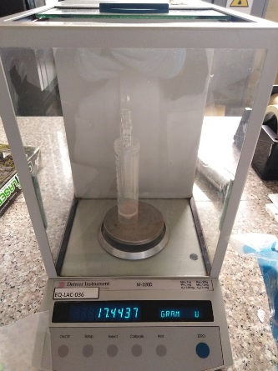
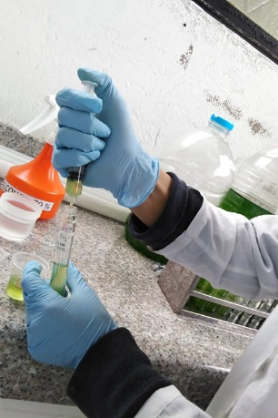
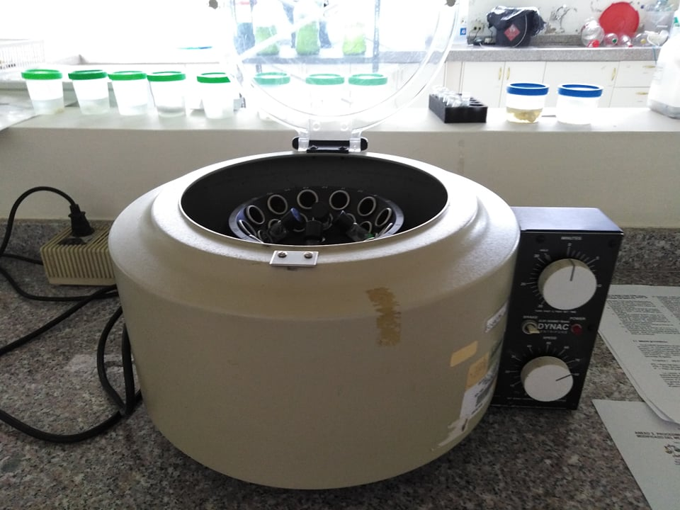
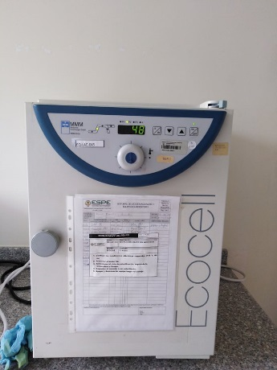
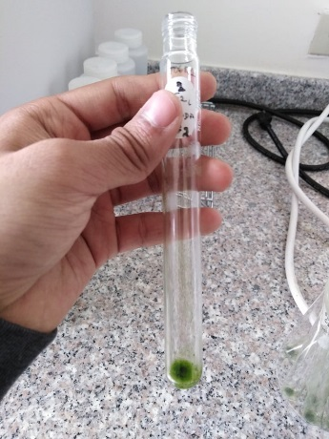
METODOLOGÍA
Parámetros Productivos y Curvas de crecimiento
Peso seco
5 días
Absorbancia 550 nm
2 días
65 ºC , 24 horas
2000 rpm
10 min
y ¹ = 0.3797 x ² + 0.0359
R² = 0.9992
Curvas de crecimiento
y¹= Peso seco,
x²= Absorbancia 550 nm
c

Slide 18
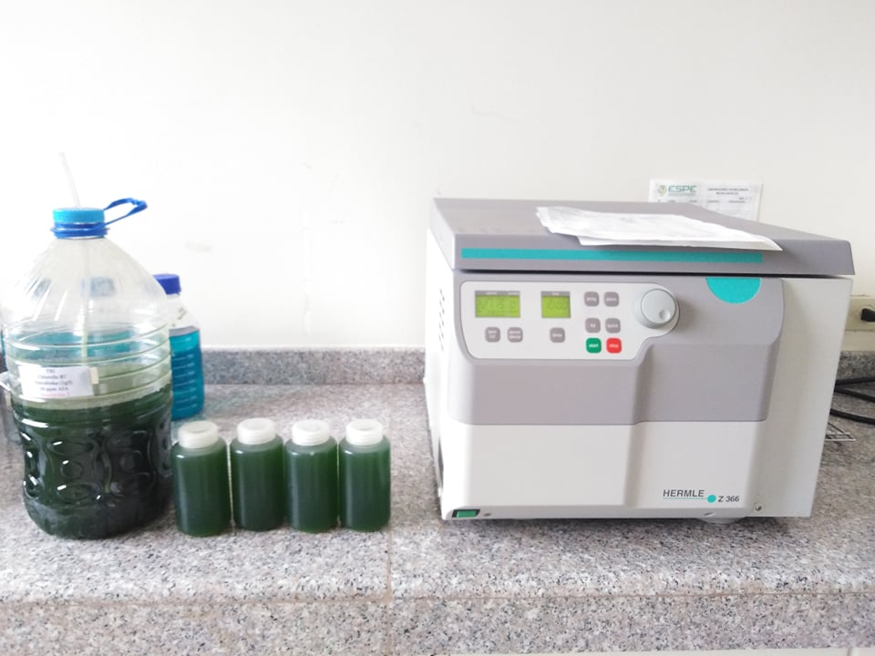
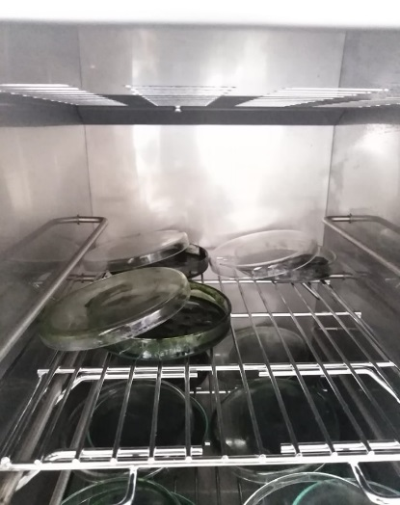
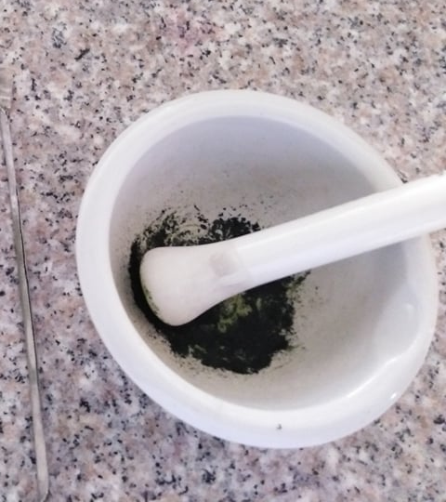
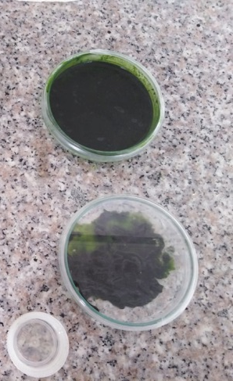
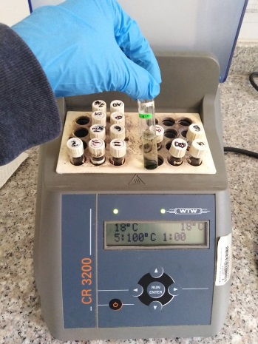
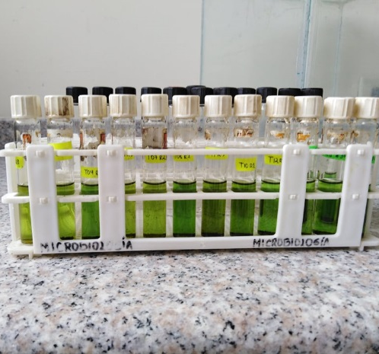
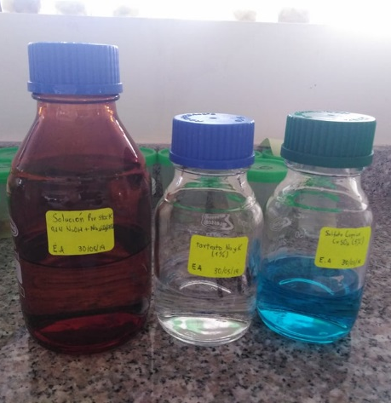
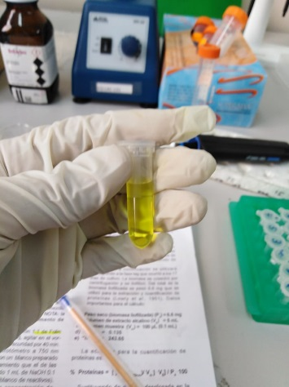
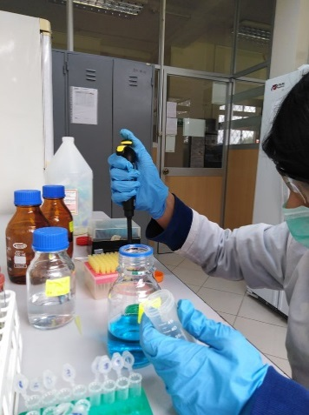
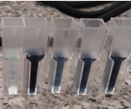
METODOLOGÍA
Análisis Bromatológicos
35 °C , 48 horas
Cosecha
2500 rpm, 10 min
BSA
Proteínas
Método espectrofotométrico de Lowry
750 nm
(NaOH) al 0.1 N
5 mg biomasa
Reactivo de Folin
c

Slide 19
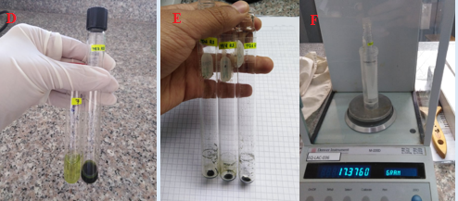
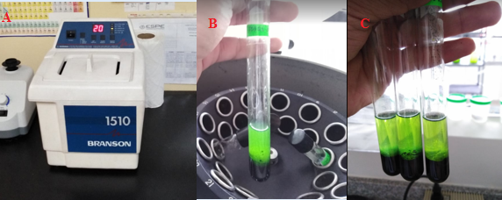
METODOLOGÍA
METODOLOGÍA
Análisis Bromatológicos
Lípidos
Bling y Dyer modificado por (Ren, et al., 2017)
1
35 mg Biomasa
2500 rpm, 20 min
Secado
Temperatura ambiente
Solución metanol y cloroformo
Aplicación de ultrasonido
c
c

Slide 20
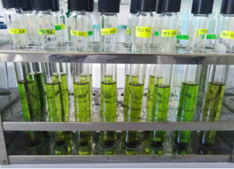
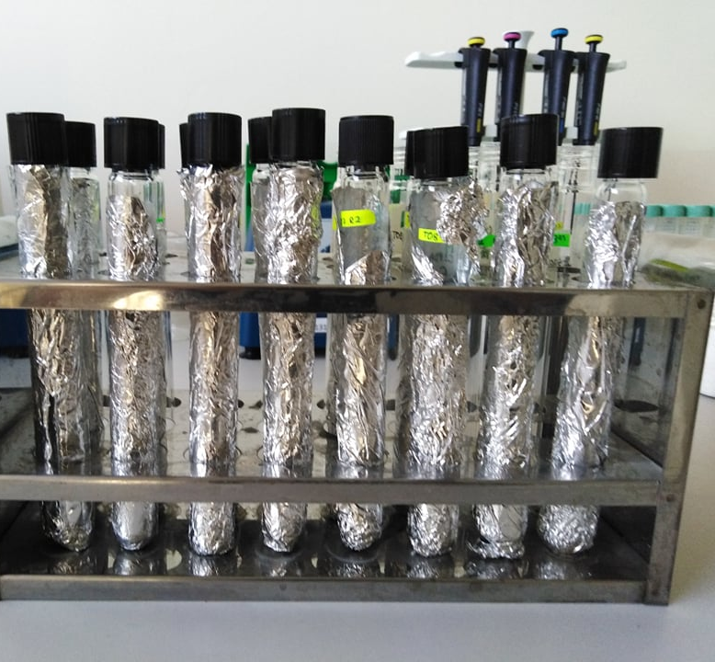
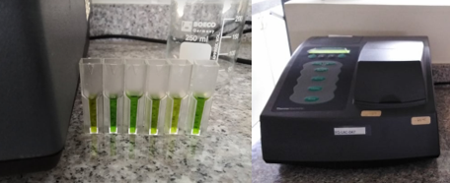
METODOLOGÍA
Análisis Bromatológicos
Pigmentos fotosintéticos
10 mg de biomasa seca
24 horas
Maceración
Medición de absorbancia
480,652 y 665 nm
10 ml de metanol
clorofila α y β
Carotenos
(Miazek & Ledakowicz, 2013)
(Strickland & Parsons, 1972)
c

Slide 21
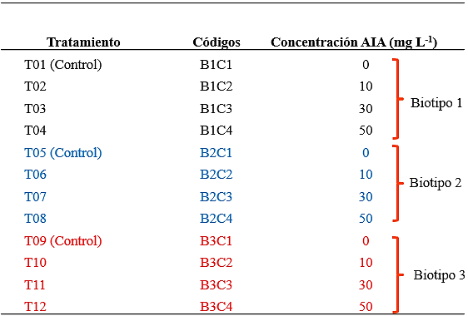


METODOLOGÍA
DISEÑO EXPERIMENTAL Y ANÁLISIS ESTADÍSTICO
Primera fase
Segunda fase
Diseño factorial 3 x 4 con un diseño completamente al azar (DCA) con 3 repeticiones.
Diseño completamente al azar (DCA) con 3 repeticiones.
Tratamiento | Códigos | Concentración AIA (mg L⁻¹)
T01 | B1C1 | 0
T02 | B1C2 | 30
T03 | B2C1 | 0
T04 | B2C1 | 50
T05 | B3C1 | 0
T06 | B3C2 | 30
c

Slide 22
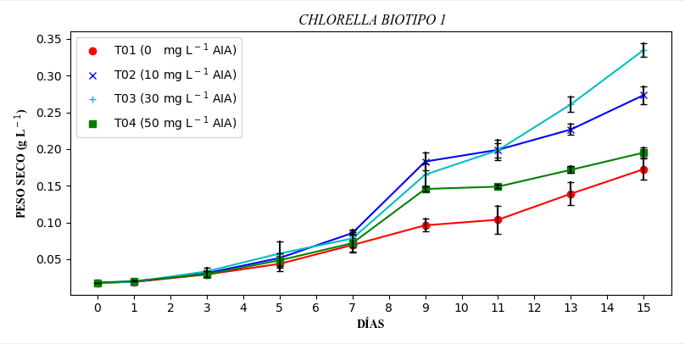
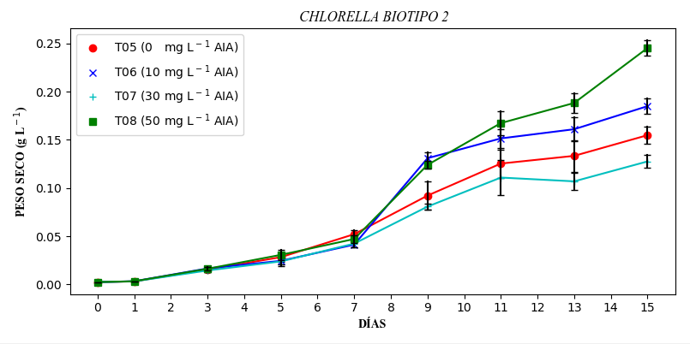
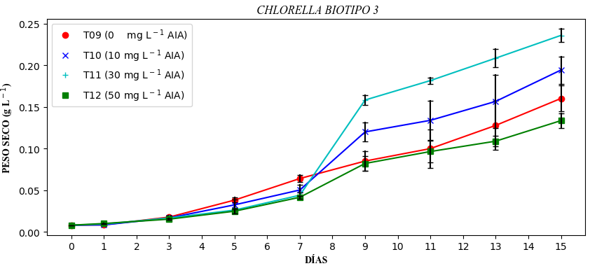
RESULTADOS Y DISCUSIÓN
Primera fase de investigación
Figura 1. Promedio ± desviación estándar, del desarrollo del Peso seco (g L⁻¹) durante la primera fase experimental
c

Slide 23
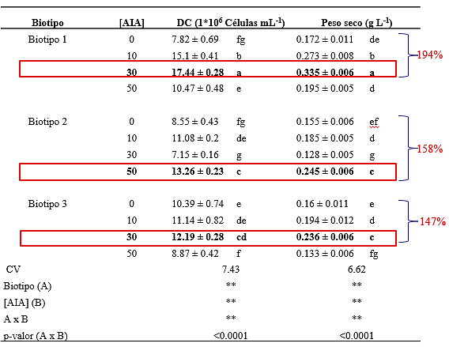
RESULTADOS Y DISCUSIÓN
Primera fase de investigación
Tabla 1.
Promedio ± error estándar de la densidad celular y peso seco obtenidos en el último día de evaluación (día 15).
Piotrowska & Bajguz, (2014) mencionan que el incrementó de biomasa está dado por la estimulación de enzimas antioxidantes las cuales actúan sobre las especies reactivas de oxígeno (ROS) regulando sus niveles, e induciendo una división celular óptima.
Liu, et al. (2016), mencionan que la aplicación (40 mg L⁻¹ AIA) en Chlorella pyrenoidosa generó mayor acumulación de biomasa obteniendo (0.234 g L⁻¹)
c
DC =Densidad celular, AIA=Concentración de Ácido indol 3-acético, CV=Coeficiente de variación, (A x B) = interacción (Biotipo x Concentración de AIA), **=diferencia significativa, ns=no significativo, Medias con una letra común no son significativamente diferentes (Duncan p > 0.05)

Slide 24

RESULTADOS Y DISCUSIÓN
Primera fase de investigación
Tabla 2.
Promedio ± error estándar de la velocidad especifica de crecimiento (μ) y tiempo de duplicación (Td) obtenidos en la fase exponencial (día 7 al 15).
Yu, et al,(2017) la aplicación de 20 mg L⁻¹ AIA en Chlorella incrementó la μ en un 33.42% comparado con el control (0 mg L⁻¹)
por lo cual sugieren que el AIA mejora la asimilación de nutrientes debido a la estimulación en la velocidad de desarrollo celular.
c

Slide 25
RESULTADOS Y DISCUSIÓN
Primera fase de investigación
Liu, et al.(2016) sugiere que la aplicación de auxinas tiene un efecto beneficioso en el mecanismo fotosintético
Alsenani, (2019) menciona que en Chlorella sp la implementación de AIA induce la expresión de genes promotores de la carotenogénesis implicada en la acumulación de carotenos
AIA mg L⁻¹
0 10 30 50
0 10 30 50
0 10 30 50
Chlorella B1
Chlorella B2
Chlorella B3
Figura 2.Promedio ± error estándar, de la clorofila total (mg/g) y carotenos (mg/g) (p<0.001)
AIA mg L⁻¹
0 10 30 50
0 10 30 50
0 10 30 50
Chlorella B1
Chlorella B2
Chlorella B3
c
Figura 3.Promedio ± error estándar, de la clorofila total (mg/g) y carotenos (mg/g) (p<0.001)

Slide 26
RESULTADOS Y DISCUSIÓN
Primera fase de investigación
A)
Liu, et al. (2016) menciona que la aplicación de AIA en Chlorella pyrenoidosa en la etapa de adaptación generó un incremento en el componente lipídico
AIA mg L⁻¹
0 10 30 50
0 10 30 50
0 10 30 50
Chlorella B1
Chlorella B2
Chlorella B3
Ozioko , (2015) menciona que el uso de AIA en Chlorella no genera incremento en contenido proteínico.
B)
 | Proteínas | Lípidos
p-valor | 0.6221 | <0.0001
CV | 1.66 | 11.19
AIA mg L⁻¹
0 10 30 50
0 10 30 50
0 10 30 50
Chlorella B1
Chlorella B2
Chlorella B3
c
Figura 4. Gráfico de barras media ± ee A) % de proteínas y B) % lípidos primera fase

Slide 27
RESULTADOS Y DISCUSIÓN
Primera fase de investigación
Tabla 3
Coeficiente de correlación de Pearson para las variables productivas
 | PS | DC | VCE | TD | Pr | Lip | Cla | Clb | Clt | Car | pH
PS | 1 | 0.96** | 0.7 ** | -0.65 | ns | 0.74 ** | ns | ns | ns | ns | ns
DC |  | 1 | 0.7 ** | -0.66 | ns | 0.74 ** | ns | ns | ns | ns | ns
Ps=Peso seco, DC=Densidad celular, VCE=velocidad específica de crecimiento, TD=Tiempo de duplicación Pr=Proteína, Lip=Lípidos, CLa= Clorofila α, Clb= Clorofila β, Clt= Clorofila total, Car= Carotenos
VCE=velocidad específica de crecimiento
Lip=Lípidos
TD=Tiempo de duplicación
Correlación positiva
Correlación negativa
c

Slide 28


RESULTADOS Y DISCUSIÓN
Segunda fase de investigación
Figura 5. Promedio ± desviación estándar, del desarrollo del Peso seco (g L⁻¹) durante la segunda fase experimental
c

Slide 29

RESULTADOS Y DISCUSIÓN
Segunda fase de investigación
Tabla 4.
Promedio ± error estándar de la densidad celular y peso seco obtenidos en los días 13 y 21
Jusoh, (2015) ,registró una disminución de la velocidad de desarrollo celular a implementar AIA en el término de la etapa exponencial de Chlorella vulgaris
Alto consumo de nutrientes
Genera bajo contenido de nutrientes
DC =Densidad celular,AIA=Concentración de Ácido indol 3-acético,CV=Coeficiente de variación, **=diferencia significativa, ns=no significativo. Medias con una letra común no son significativamente diferentes (LSD Fisher p > 0.05)
c

Slide 30

RESULTADOS Y DISCUSIÓN
Segunda fase de investigación
Tabla 5.
Promedio ± error estándar de las cinéticas de crecimiento (μ y Td) en los periodos comprendidos entre el (día 7 al 13) y (día 15 al 19).
c

Slide 31

RESULTADOS Y DISCUSIÓN
Segunda fase de investigación
Tabla 6.
Promedio ± error estándar del contenido de (Clorofila α (mg g-1), Clorofila β (mg g-1), Clorofila total (mg g-1), Carotenos (mg g-1)) obtenidos en el último día de evaluación (día 21).
CV=Coeficiente de variación, AIA= Concentración de Ácido indol 3-acético, **=diferencia significativa, ns=no significativo. Medias con una letra común no son significativamente diferentes (LSD Fisher p > 0.05)
c

Slide 32

RESULTADOS Y DISCUSIÓN
Segunda fase de investigación
Tabla 7.
Promedio ± error estándar del contenido de proteínas y lípidos obtenidos en el último día de evaluación (día 21)
Jusoh,(2015) sugiere que AIA promueve la activación de genes que Interviene en los mecanismos de regulación de la biosíntesis de ácidos grasos en microalgas
Markou & Nerantzis, (2013) mencionan que Desarrollo celular mas rápido genera mayor acumulación de carbohidratos que proteínas
CV=Coeficiente de variación, AIA=Concentración de Ácido indol 3-acético, **=diferencia significativa, ns=no significativo. Medias con una letra común no son significativamente diferentes (LSD Fisher p > 0.05)
c

Slide 33


RESULTADOS Y DISCUSIÓN
c

Slide 34
CONCLUSIONES
El uso del ácido indol 3-acetico estimuló la obtención de la biomasa seca en los tres biotipos de Chlorella evaluados, favoreciendo la asimilación de nutrientes del medio de cultivo.
El AIA en la etapa de aceleración de los cultivos actuó como un potente estimulante en la división celular lo cual generó mayor obtención de biomasa, al implementar la dosis 50 mg L⁻¹ en Chlorella Biotipo 2 y 30 mg L⁻¹ en Chlorella Biotipos 1 y 3.
La aplicación de los mejores tratamientos de AIA incrementaron la biomasa seca producida en los tres biotipos de Chlorella, registrando un efecto similar a la primera fase de estudio, en los componentes celulares se observó un incremento en el contenido de lípidos, pigmentos fotosintéticos, pero no en el contenido proteínico.
c

Slide 35
RECOMENDACIONES
Se recomienda utilizar el AIA en el cultivo de Chlorella para estimular el desarrollo celular y la producción de biomasa.
Es importante realizar un estudio bromatológico del perfil lipídico de la biomasa de Chlorella producida con AIA para evaluar su posible aplicación en la formulación de suplementos alimenticios en dietas balanceadas de peces u otras especies de interés pecuario.
Analizar la composición de carotenoides de la biomasa de Chlorella producida con AIA para evaluar su roll como agente terapéutico en el control de enfermedades microbianas en especies acuícolas.
Para incrementar la producción de biomasa en Chlorella se recomienda evaluar la interacción de AIA y citoquininas.
Se recomienda aplicar el AIA en especies de microalgas como Haematococcus pluvialis para promover la obtención de biomasa y carotenos (astaxantina)
c

Slide 36



AGRADECIMIENTOS
c

